Slide 1
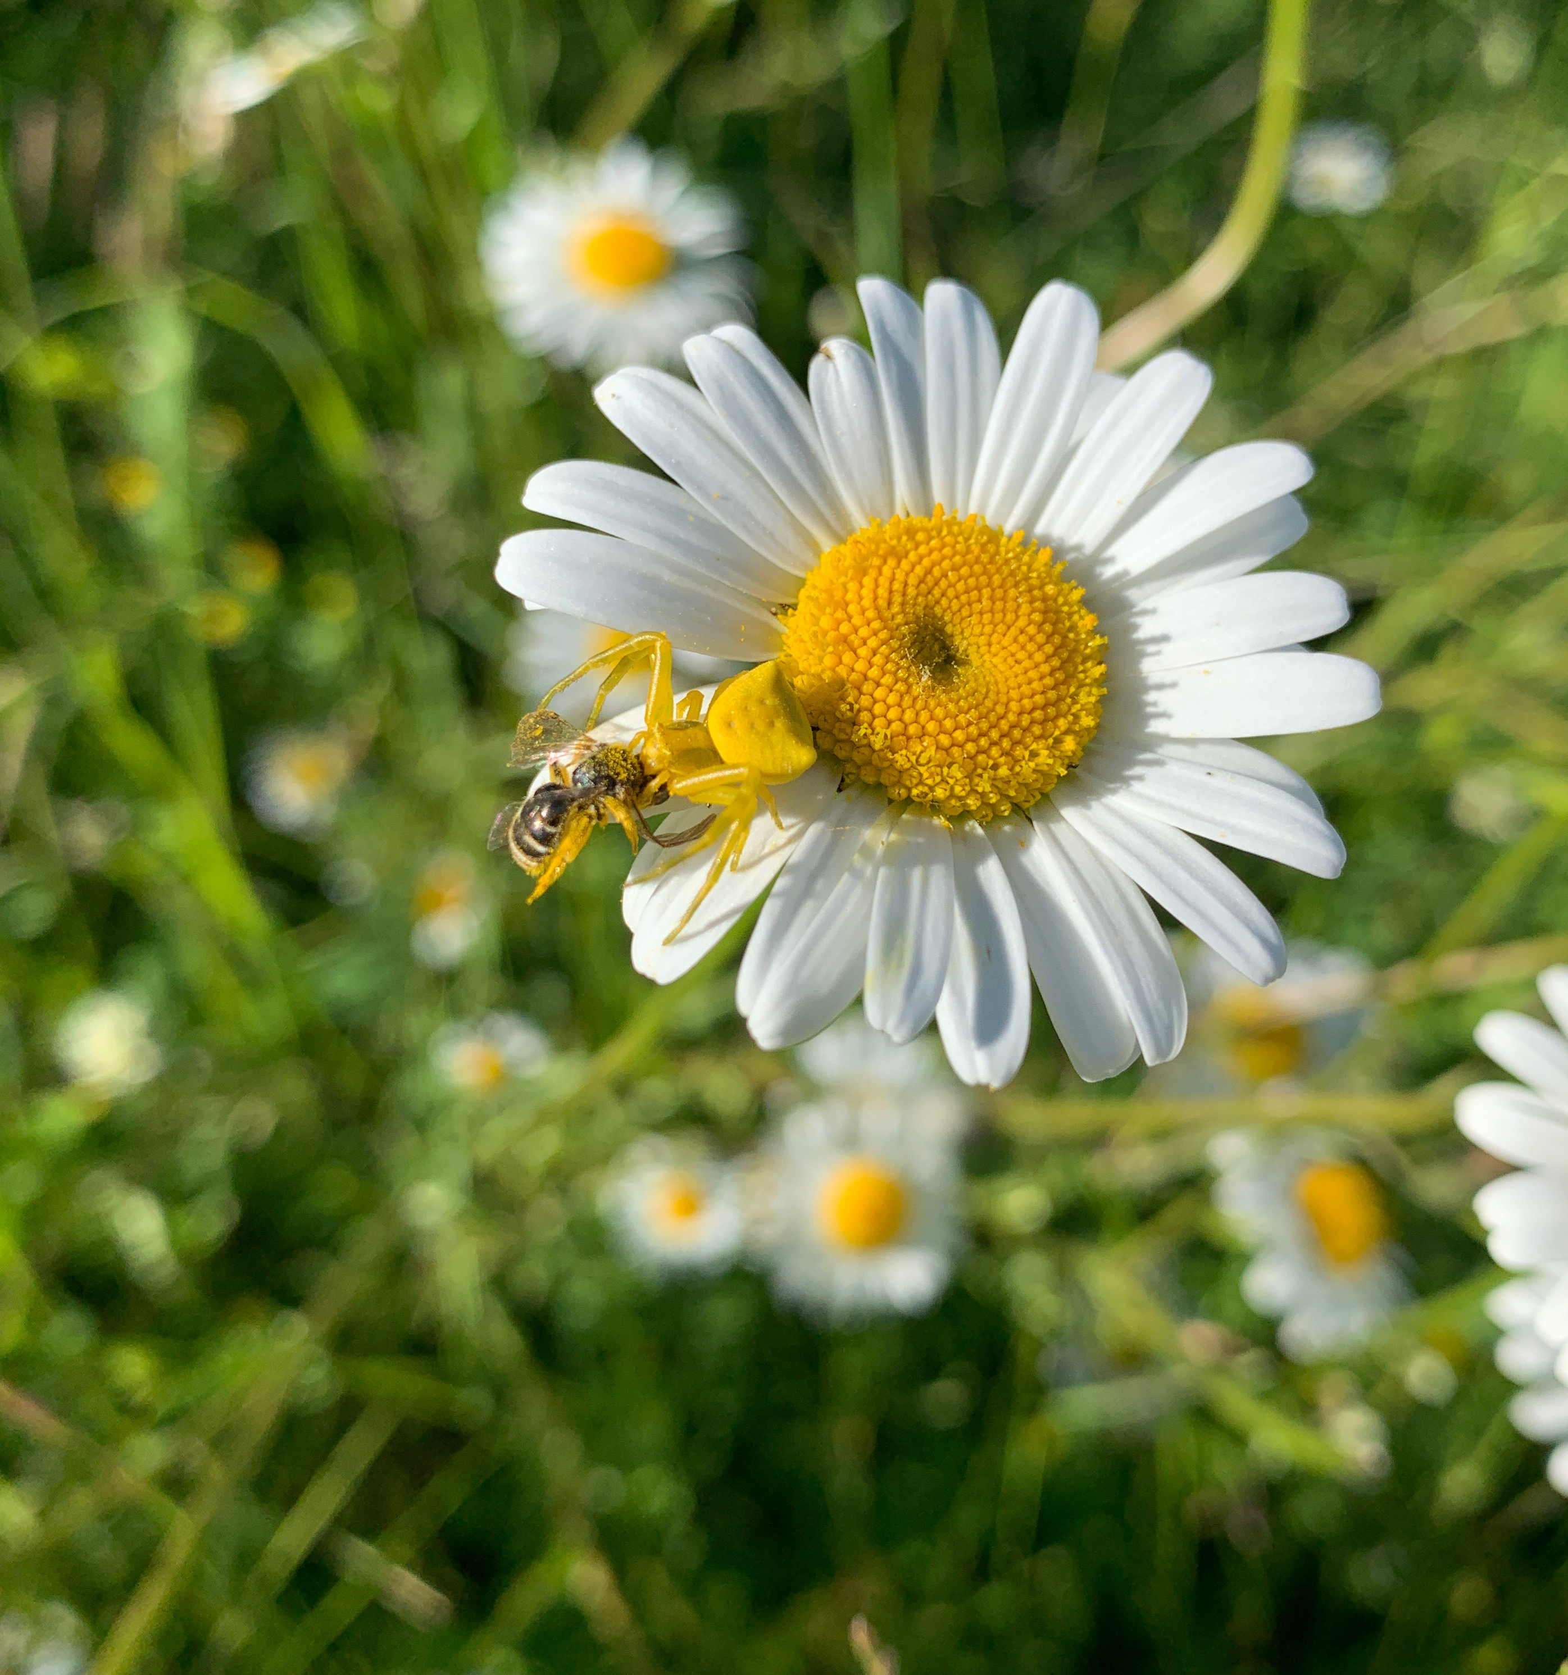
ESPLORATORI DI BIODIVERSITÀ
A cura di: Sabrina Pesarini

Slide 2
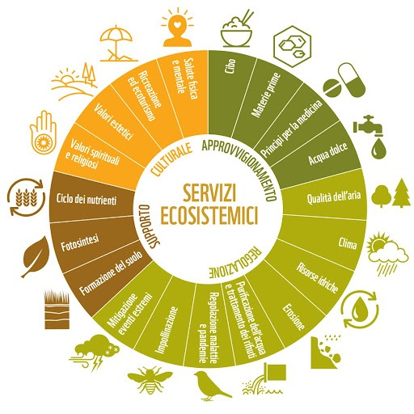
BIODIVERSITÀ URBANA e SOSTENIBILITÀ
perché non iniziare a fare qualcosa partendo proprio da dove viviamo e spendiamo la gran parte del nostro tempo?

Slide 3
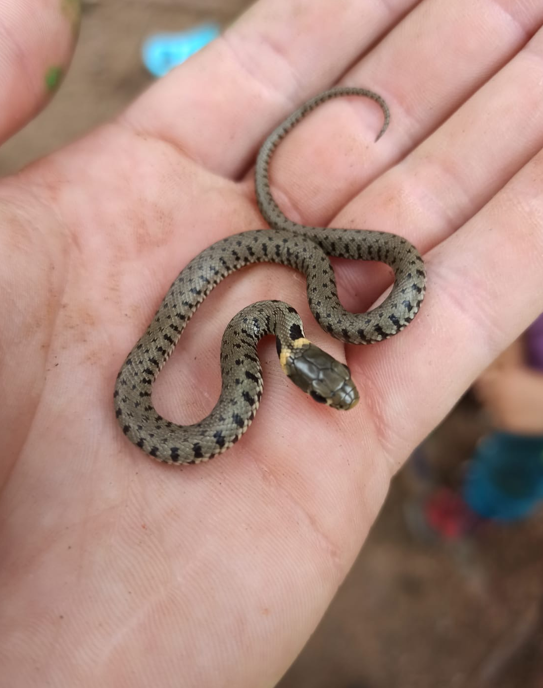
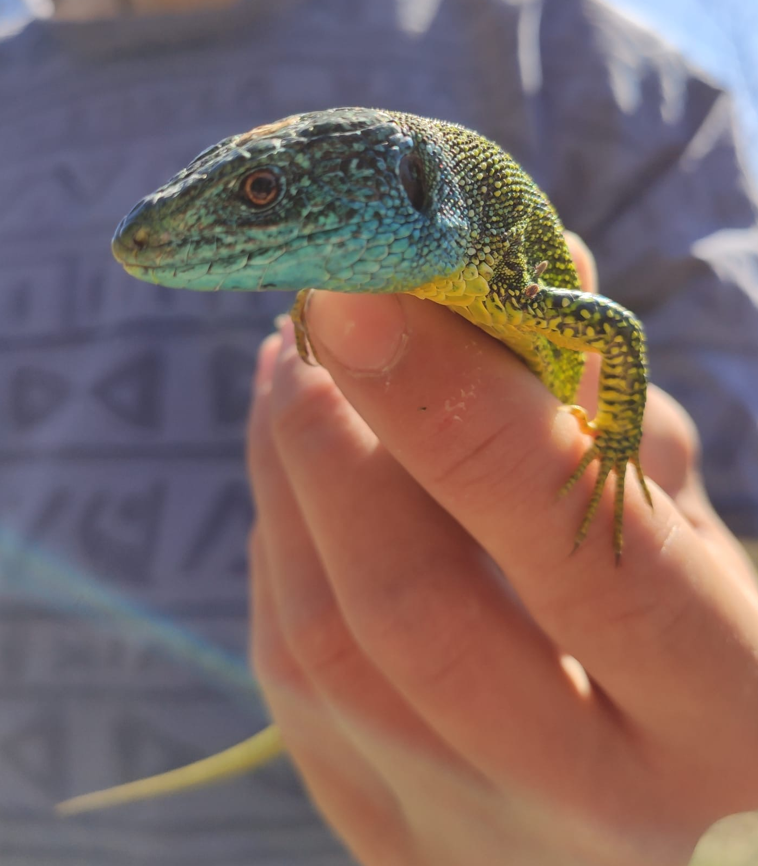
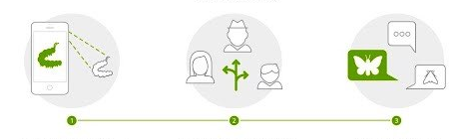
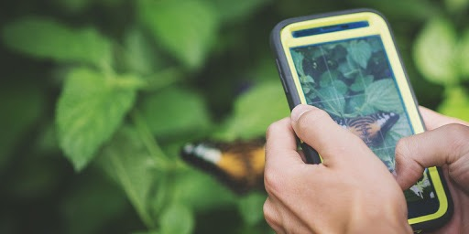
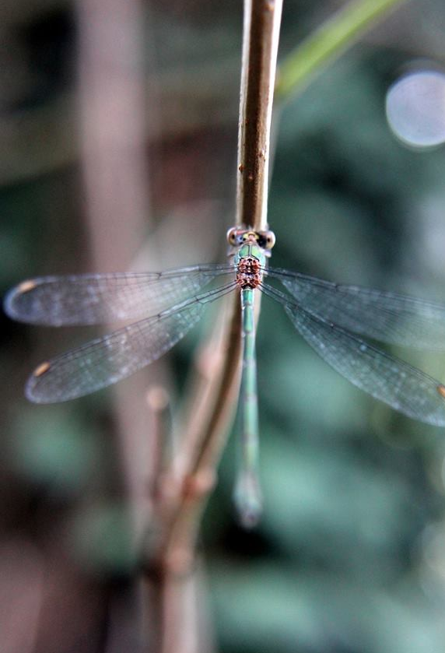
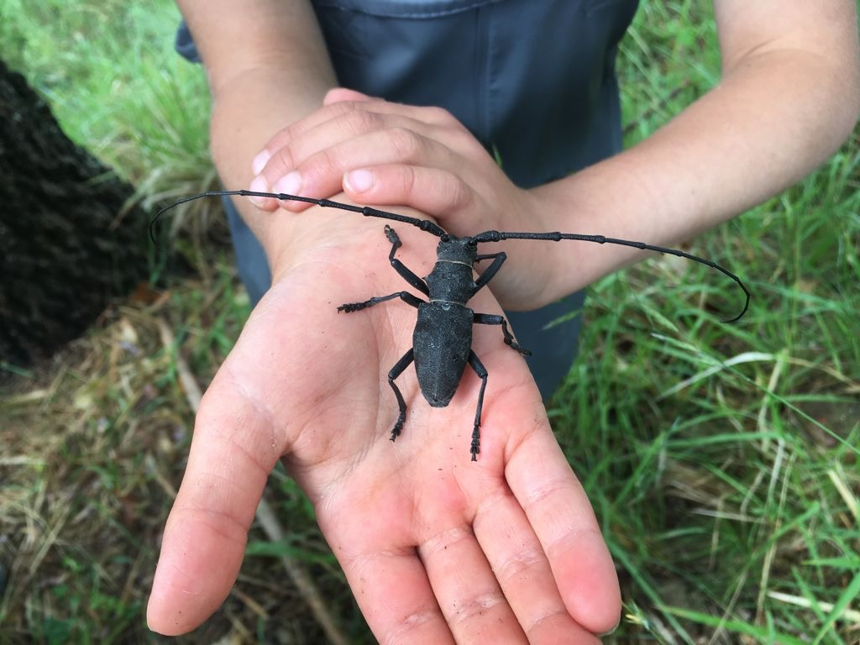
BIOBLITZ
1
2
3
Registra le tue osservazioni
Condividile con la comunità
Contribuisci alla conoscenza

Slide 4
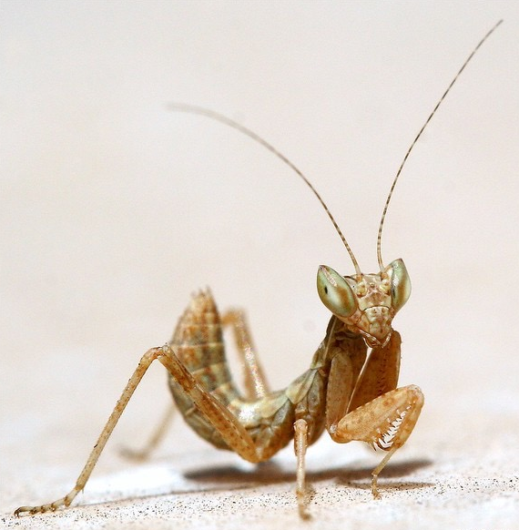
BIOBLITZ,
RISULTATI

Slide 5
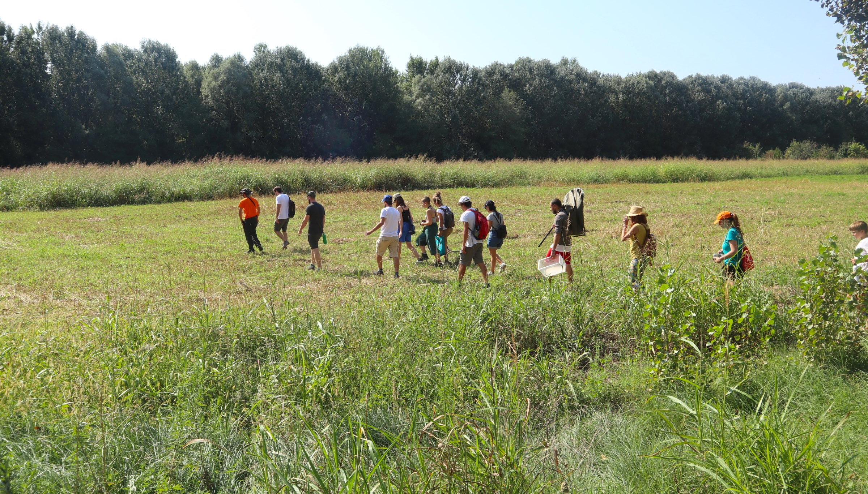
GRAZIE PER L’ATTENZIONE!

